Slide 1
Weekopstart
Dinsdag
H2 Document verantwoording | Internet of Things | Smart City
Woensdag
Go / No Go moment Best Practice
Donderdag
Feedback friends LA 3 Stad en wijk
Vrijdag
Portfolio IBM | Deadline LA 2 | Big data & AVG
Week 1 | Week 2 | Week 3 | Week 4 | Week 5 | Week 6 | Week 7 | Week 8 | Week 9 | Week 10

Slide 2

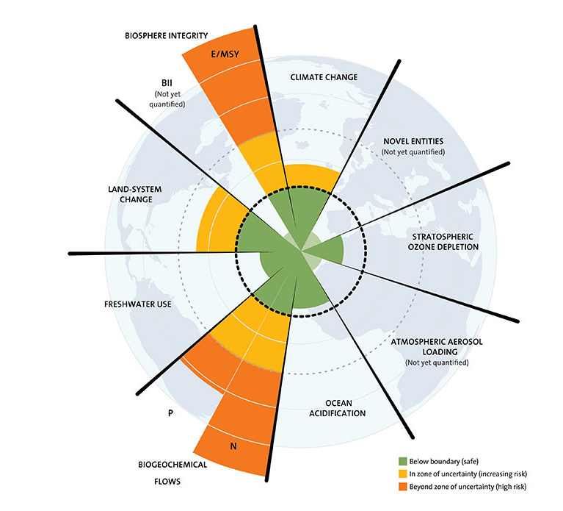
Notes:
https://www.overshootday.org/newsroom/country-overshoot-days/
https://nos.nl/op3/artikel/2244088-waarom-we-eigenlijk-twee-aardes-nodig-hebben.html#:~:text=Zo%20hebben%20wij%20wereldwijd%201,'n%203%2C5%20aarde.&text=Alles%20wat%20wij%20doen%20heeft,neemt%20al%20jaren%20sterk%20af.

Slide 3

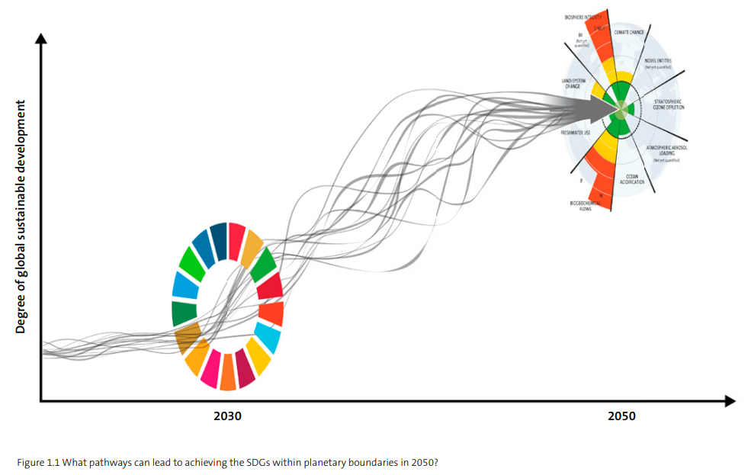
Notes:
https://www.overshootday.org/newsroom/country-overshoot-days/
https://nos.nl/op3/artikel/2244088-waarom-we-eigenlijk-twee-aardes-nodig-hebben.html#:~:text=Zo%20hebben%20wij%20wereldwijd%201,'n%203%2C5%20aarde.&text=Alles%20wat%20wij%20doen%20heeft,neemt%20al%20jaren%20sterk%20af.

Slide 4
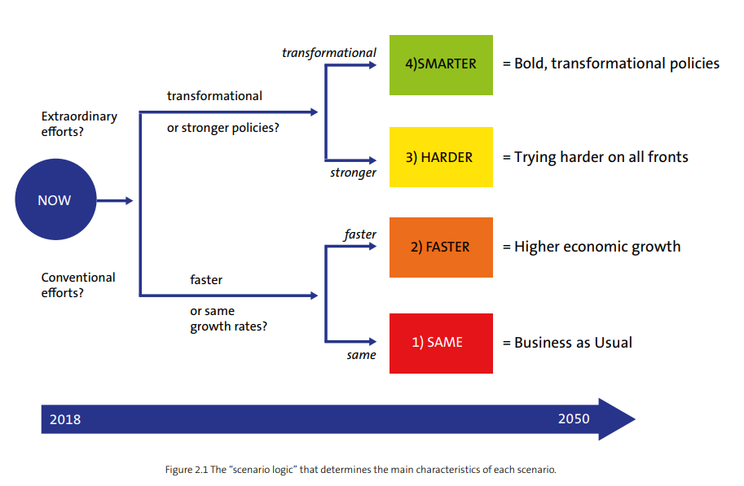

Slide 5
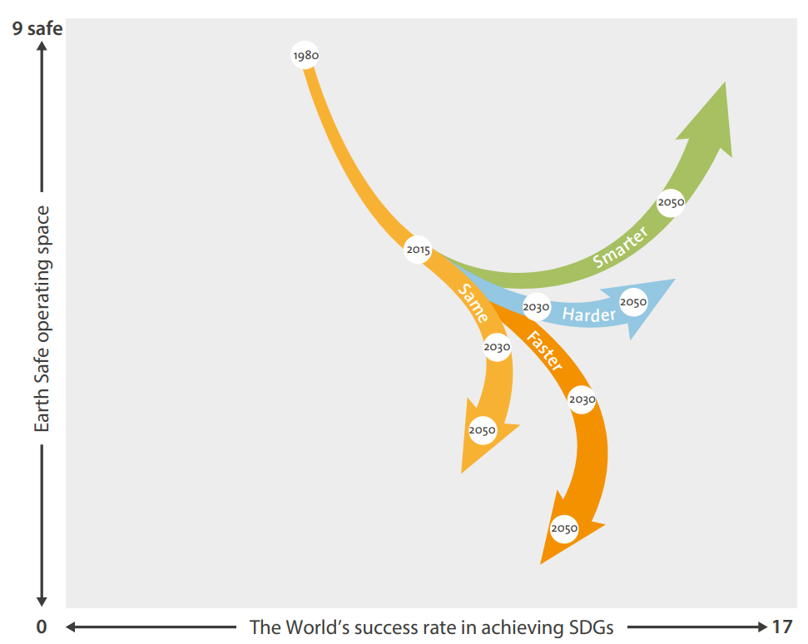

Slide 6

Crazy ideas

Slide 7
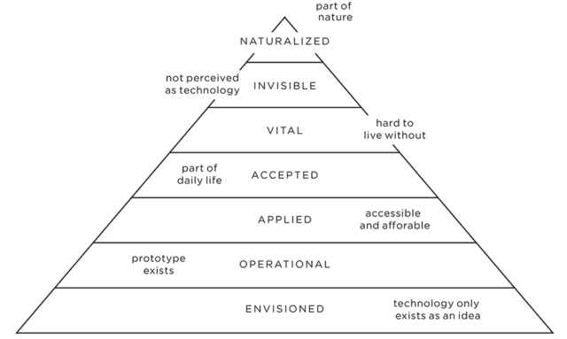
Pyramide van Technologie
Notes:
Te vergelijken met de Piramide van Maslow (maar dan gericht op technologie)
Envisioned: Het idee ; een mens dat vliegt
Operational: Prototype ; kweekvlees
Applied: Betaalbaar ; zonnepanelen / robotstofzuiger
Accepted : Gedeelte van het leven ; telefoon, auto, computer
Vital ; Niet zonder leven ; telefoon, internet
Invisible ; Niet te zien als technologie ; alfabet, klok
Naturalized ; Gedeelte van natuur ; landbouw
https://nextnature.net/2014/08/pyramid-of-technology-how-technology-becomes-nature-in-seven-steps

Slide 8
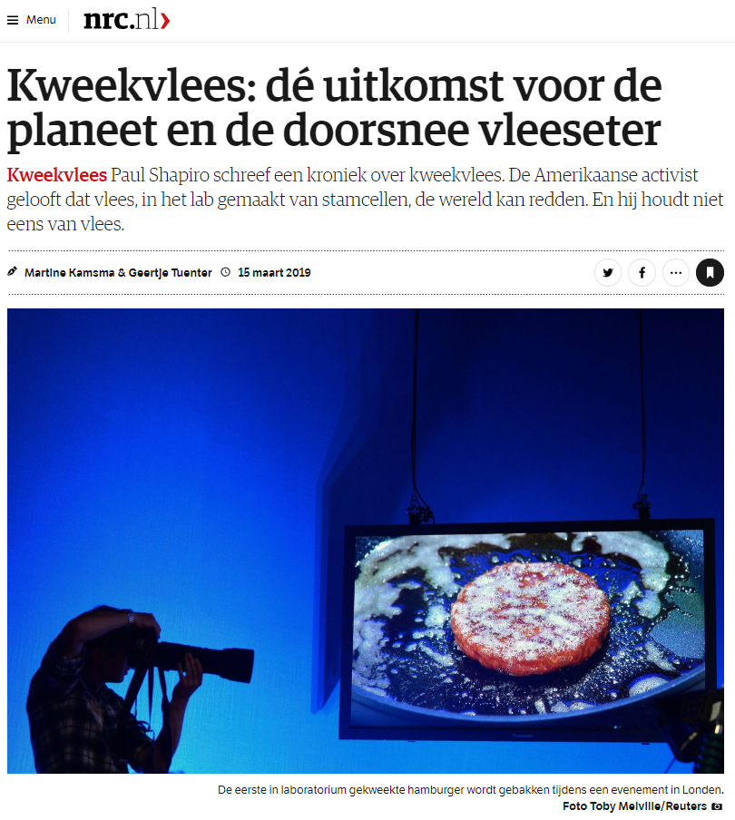
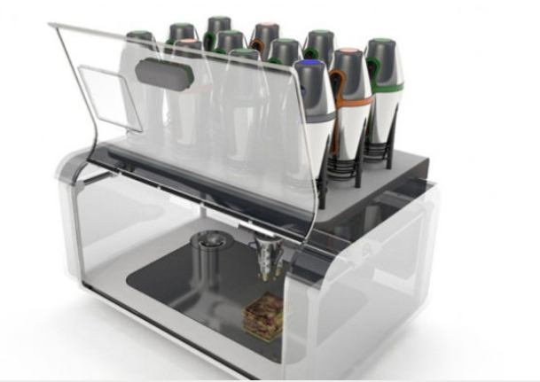
Pyramide van Technologie
Notes:
Te vergelijken met de Piramide van Maslow (maar dan gericht op technologie)
Envisioned: Het idee ; een mens dat vliegt
Operational: Prototype ; kweekvlees
Applied: Betaalbaar ; zonnepanelen / robotstofzuiger
Accepted : Gedeelte van het leven ; telefoon, auto, computer
Vital ; Niet zonder leven ; telefoon, internet
Invisible ; Niet te zien als technologie ; alfabet, klok
Naturalized ; Gedeelte van natuur ; landbouw
https://nextnature.net/2014/08/pyramid-of-technology-how-technology-becomes-nature-in-seven-steps

Slide 9

Voorbereiden pitch Best Practice
Morgen een go/ no go moment voor je Best Practice volgens planning
Jullie pitchen jullie idee voor de Best Practice
Houd daarbij de criteria van het beoordelingsformulier ‘visiedocument’ én het ‘reflectiegesprek’

